Slide 1
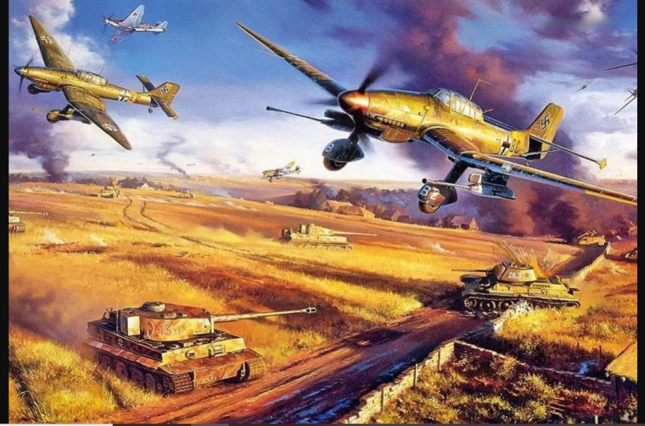
Воспитание гражданственности и патриотизма у детей с нарушением зрения через ознакомление с техникой времен
Великой Отечественной войны
Подготовили:
Воспитатели: Першина Тамара Александровна
Коробка Елизавета Валентиновна
Учитель-дефектолог:
Илляшенко Екатерина Александровна
МБДОУ №48 г. Апатиты
старшая зрительная группа

Slide 2
Цель: воспитывать гражданско-патриотические чувства у детей старшего дошкольного возраста.
Задачи:
1.Расширять знания детей о военной технике времен Великой Отечественной войны. Донести до детей мысль о том, как тяжело приходилось защитникам русской земли в те суровые военные годы.
2. Развивать познавательные способности в процессе практической деятельности.
3. Развивать все компоненты устной речи (лексика, грамматический строй речи, связная речь).
4. Способствовать формированию интереса к военной технике, истории своей Родины.
Коррекционные задачи:
1. Развивать тактильное восприятие.
2. Расширять зрительно-пространственную активность.
3. Учить видеть предметы, выделяя целое и части.
4. Учить переключать зрение с ближнего на дальнее.
5. Учить подбирать форму прилагательных к существительным.

Slide 3
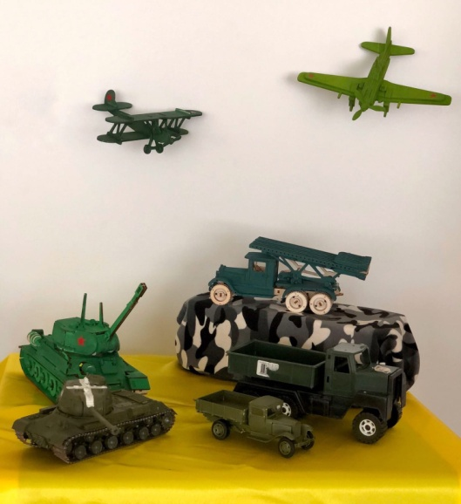
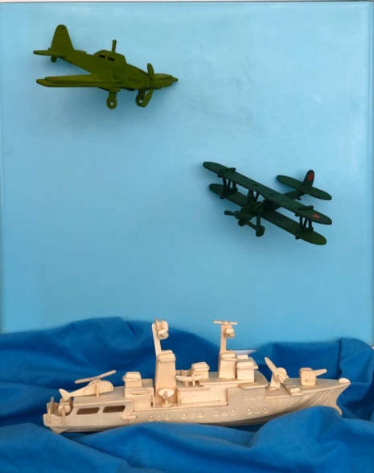
Материал: модели–игрушки боевой техники времен Великой Отечественной войны: ЗИС-БМ-13 «Катюша»; Р046 корабль «Эсминец»; ИЛ-2 штурмовик; биплан «Небесный тихоход»; танк Т-34; ГАЗ – АА «Полуторка»; альбом с фотографиями боевых единиц указанными выше, описательные рассказы о каждой модели.
Пособие изготовлено из различных натуральных материалов: танк Т-34 из металла, стекла; Газ АА «Полуторка» из дерева; ИЛ – 2 штурмовик из резины, дерева; в кармашки вложены брезент, маскировочная сетка, дрова.

Slide 4
Пособия «Боевая техника времен Великой Отечественной войны» предназначены для работы с детьми 5- 7 лет, имеющих нарушение зрения.
Ознакомление с техникой проводится в режиме движения наглядного материала, постоянного поиска и выполнения заданий, активизирующих у детей зрительно - моторные реакции.
Через систему игровых заданий и упражнений дети знакомятся с военной техникой времен
Великой Отечественной войны.

Slide 5
В ходе первичного знакомства с техникой симметричным движениям обеих рук ребенок обследует модель, чтобы затем выделить контур, форму и детали для более тщательного обследования. Нащупывая мелкие предметы из различных материалов, ребенок ассоциативно связывает их с настоящими предметами.
С целью развития слухового восприятия при повторном обследовании боевых единиц действие сопровождалось звуками: звук летящего самолета ИЛ – 2, Биплана; грохот танка Т-34; залповый огонь реактивной системы ЗИС-БМ-13 «Катюша»; рев мотора ГАЗ – АА «Полуторки».

Slide 6
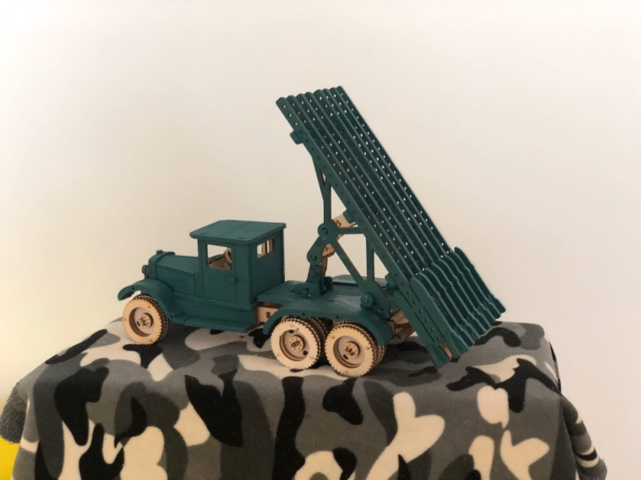
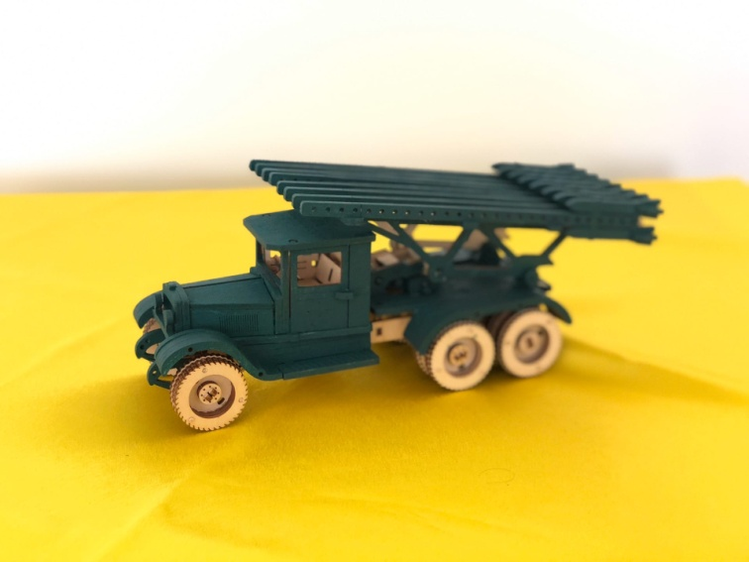
Реактивная система залпового огня ЗИС – БМ – 13 под ласковым названием «Катюша».
«Катюша» – настоящее оружие Победы. Первый залп «Катюш» прозвучал летом 1941-го. Она принимала участие во всех крупных сражениях Великой Отечественной войны, расчищая дорогу пехотным соединениям. А в 1945 году установки БМ-13 уже обстреливали осажденный Берлин. Это было секретное оружие нашей армии. Очень мощной была реактивная установка. У фашистов горела под ногами земля, плавился металл. Враги называли ее «Черная смерть», «Адово пламя». Фашисты устраивали настоящую охоту за «Катюшей». Но догнать и изготовить такую же не смогли. Пять, семь бойцов во главе с командиром обслуживали «Катюшу». При угрозе захвата, машину нужно было уничтожить. Передвигались только ночью.

Slide 7
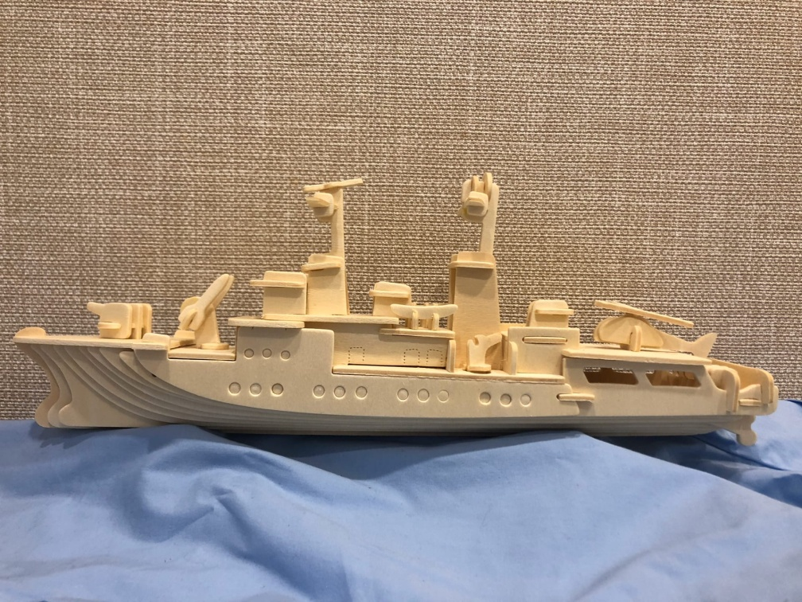
Эскадренный миноносец - Эсминец
Эсминец— быстроходный и маневренный корабль. Такие корабли в шутку называли «Морской кавалерией».Во время Великой Отечественной войны корабли-эсминцы наносили удары по кораблям противника и быстро – быстро уходили. Такие корабли уничтожали подводные лодки противника, сопровождали грузы, которые шли от наших друзей во время войны. Эсминец может охранять другие корабли более мощные. Миноносцы во время Великой Отечественной войны ходили по морю не по одиночке, а целыми группами. Так появился корабль- вожак. Он должен быть быстрее всех. Морской бой с фашистами на море так и не состоялся. Отважные моряки сражались с врагом и на суше.

Slide 8
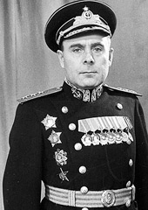
Региональный компонент по теме:
Самым суровым испытанием стала Великая Отечественная война и для наших моряков- североморцев.
В течение всей войны умело организовывал и руководил боевой деятельностью флота командующий Северным флотом адмирал Арсений Григорьевич Головко. К началу Великой Отечественной войны Северный флот располагал небольшими силами. В строю находилось всего 8 эскадренных миноносцев, из них 2 старых и 6 сторожевых кораблей. Главной задачей флотилии Северного Ледовитого океана в те годы была лишь задача защиты морских перевозок. Главной базой Северного флота являлось Полярное, тыловой базой – Мурманск.

Slide 9
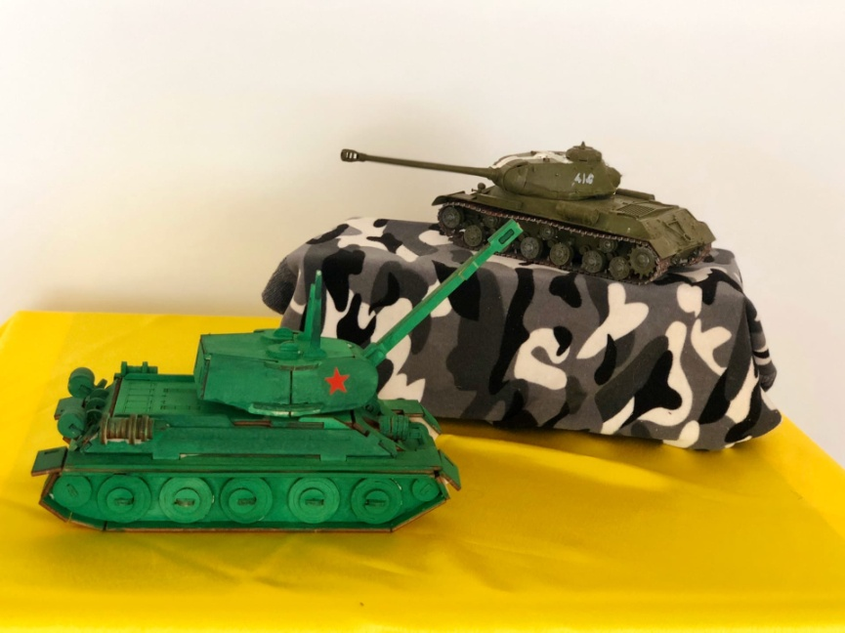
Танк Т-34
T-34 (или «тридцатьчетвёрка») — советский средний танк. Благодаря своим боевым качествам Т-34 был признан лучшим танком Великой Отечественной войны, которому принадлежит решающая роль во всех крупных сражениях. Танк Т-34 был разработан конструкторским бюро, под руководством инженера Михаила Ильича Кошкина.
Танкисты очень любили танк Т-34, за его надежность, а пехота рядом с ним ничего не боялась. Танк Т-34 имел хорошую проходимость, высокую мощь, меньшую пожароопасность, отличную лобовую броню.
Экипаж танка состоял из четырех человек – механика-водителя, стрелка-радиста, заряжающего и командира-наводчика. На танке были установлены два пулемета и зенитная пушка, которая была очень мощной и пробивала самую толстую броню противника.

Slide 10
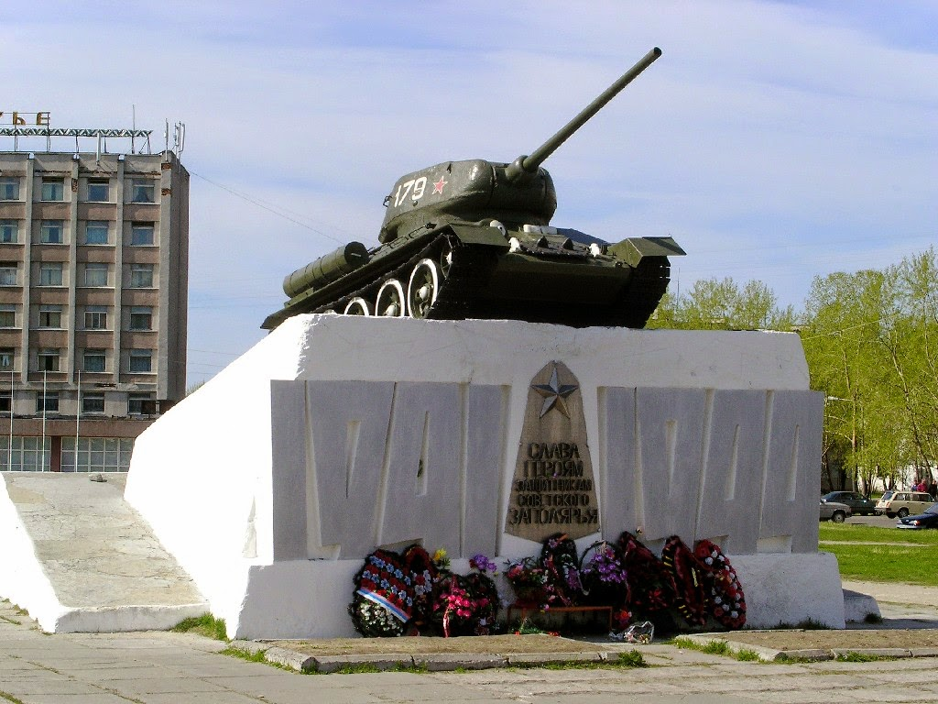
Немецкие танкисты прозвали Т-34 «балериной», за его подвижность, маневренность и скорость. Этот танк являлся грозой всех немецких машин.
Весь Российский народ помнит подвиг танкистов Александра Николаева и Романа Чернова, которые провели танковый таран, и уничтожили противника, ценой собственной жизни. Посмертно им было присвоено звания Героев Советского союза.
Как и много лет назад Т-34 занимают почётное место в парадах Победы на Красной площади. Памятники танку стоят во многих городах Родины, как символ нашей Победы. Памятник Танку Т-34 установлен на Центральной площади города Кандалакша, Мурманской обл. Надпись на постаменте гласит: «Слава героям – защитникам Советского Заполярья».

Slide 11
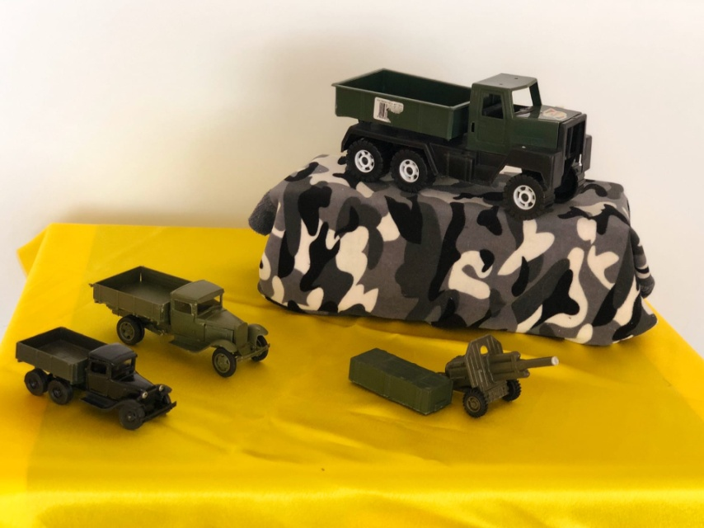
ГАЗ-АА (полуторка)
Грузовик ГАЗ-АА был создан конструкторами, еще до Великой Отечественной войны, его ласково называли «полуторкой», потому что грузоподъемность ГАЗ-АА составляла полторы тонны. Он был безотказным и неприхотливым.
Выдержал грузовик и тяготы Великой Отечественной войны. Более 300 тысяч полуторок вместе с нашей армией прошли всю войну. Но самое главное – зимой 1941 - 1942 годов по льду Ладожского озера на легких полуторках в голодающий город привозили продовольствие, на этих же машинах из умирающего Ленинграда вывозили детей, спасая их от смерти. Лед Ладожского озера выдерживал только легкую полуторку.

Slide 12
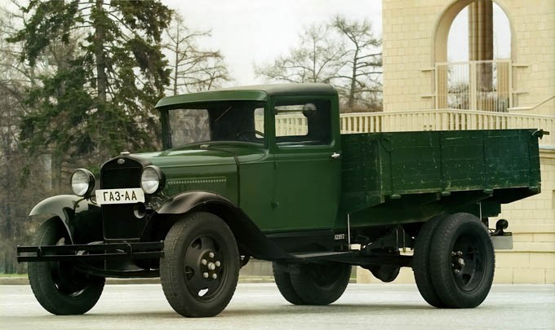
В годы Великой Отечественной войны возникла острая потребность в максимальном упрощении грузовика. Так как металл являлся дефицитным материалом и был необходим для производства вооружения и боеприпасов, вскоре кабину грузового автомобиля заменили на деревянный каркас, обтянутый брезентовой тканью, в кабине не было даже дверей, которые заменяли брезентовые скатки.
В наши дни легендарный грузовик на дорогах не встретишь. Его можно увидеть разве что в кино или музее, а образцы – на торжествах и выставках. ГАЗ-АА - по-настоящему боевая машина. Своей славой она обязана водителям, которые проехали на ней по всем дорогам Великой Отечественной войны.

Slide 13
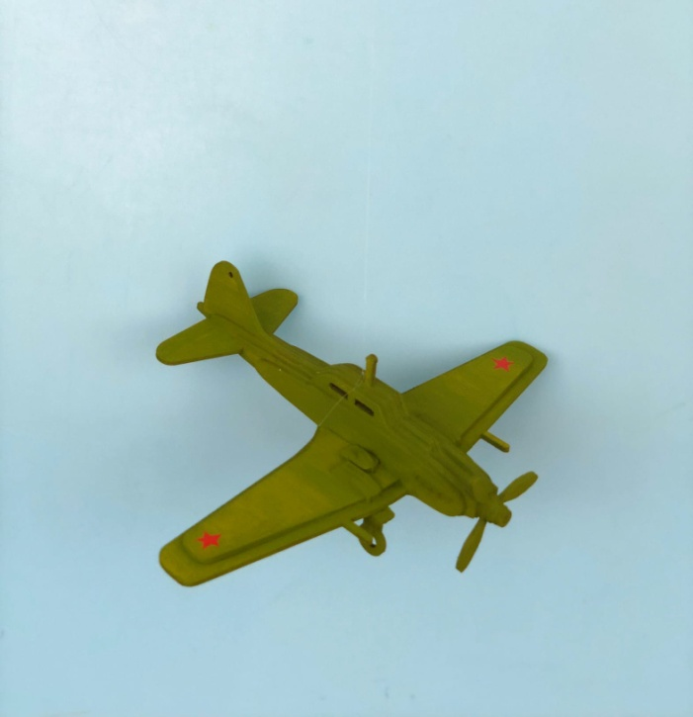
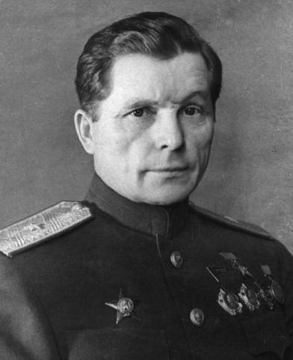
Штурмовик ИЛ-2
«Черная смерть», «летающий танк», «бетонный самолет» или просто «чума» – как только не называли немцы наш штурмовик, ставший одной из самых больших напастей для врагов. Самый массовый в мире самолет, обладающий феноменальной живучестью и огневой мощью.
Советский штурмовик времён Второй мировой войны, созданный под руководством Сергея Владимировича Ильюшина.

Slide 14
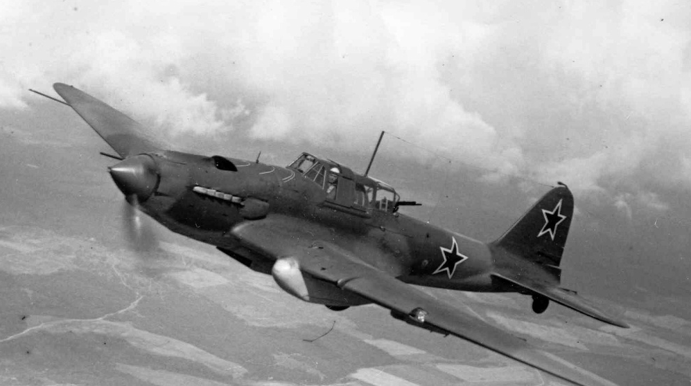
Самый массовый боевой самолёт в истории авиации, было выпущено более 36 тысяч штук. В первых же боях быстро были выявлены недостатки нового штурмовика – конечно же, это отсутствие бортового стрелка, делающее неповоротливый Ил легкой добычей вражеского истребителя, и недостаточная эффективность бомб. В сентябре 1942 года в части стали поступать новые двухместные штурмовики. Правда, кабина стрелка не была бронирована.
Под крыльями размещали реактивные снаряды, как у «Катюши». Ил-2 нес от 400 до 600 килограммов бомб и восемь реактивных снарядов!
Ил-2 стал особенно страшным в опытных руках, когда наши летчики освоили тактику налетов «все разом». Когда 12 машин (и более) одновременно сбрасывали весь боекомплект, расстреливая вражескую позицию, шансов уцелеть на земле было очень мало. Наши летчики-штурмовики особенно успешно боролись с крупными скоплениями техники, колоннами, позициями артиллерии, складами и железнодорожными узлами.

Slide 15
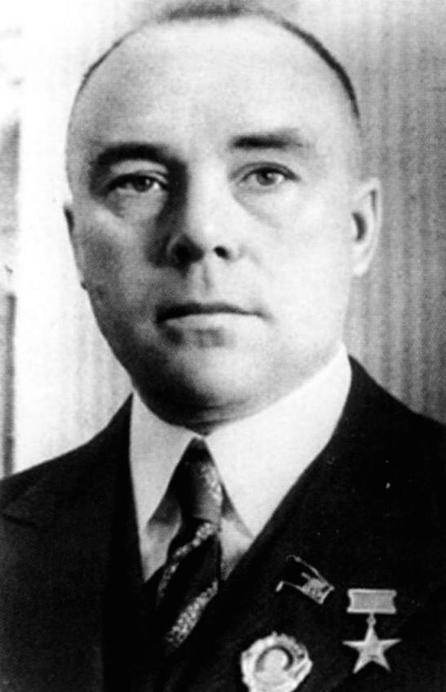
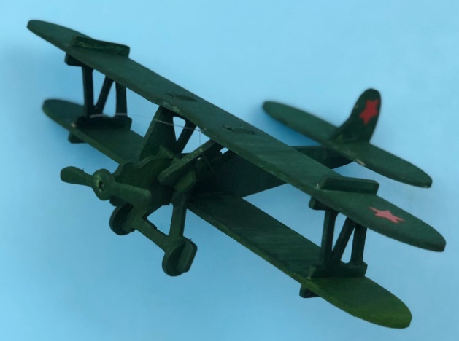
Биплан «Небесный тихоход»
Самолёт был создан в 1928 году Николаем Николаевичем Поликарповым.
Изначально самолёт носил название У-2, т.е. учебный -2, так как по техническому заданию, разрабатывался для обучения состава лётных школ.
Лёгкий, манёвренный и надёжный биплан сразу же полюбился молодым лётчикам. Отличное управление и жизнестойкость конструкции дополнялись дешёвизной производства.
С началом Великой Отечественной войны У-2 массово переделывают в лёгкий ночной бомбардировщик.
Простота конструкции позволяла производить данную операцию в полевых условиях.

Slide 16
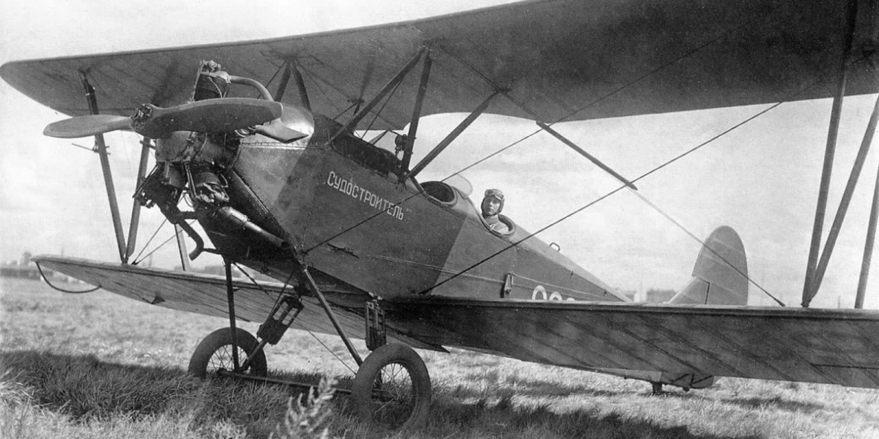
Тактика лёгких бомбардировщиков была следующая: машины подходили к линии фронта на малом газе, после чего выключали двигатели и проводили бомбардировку объектов.
Маленький и юркий биплан был незаметен для врагов из-за того, что летали лётчики на малых высотах, то и ночные истребители противника были малоэффективными.
Особо прославился «Небесный тихоход», как бомбардировщик, на котором летали женщины.
Он заслуженно стоит в одном ряду с танком Т-34, штурмовиком Ил-2 и гвардейским реактивным миномётом БМ-13 Катюша.
Биплан является самым дешёвым советским бомбардировщиком.
Предназначен для уничтожения живой силы и лёгкой бронетехники противника.

Slide 17
День победы
Сяду к деду на колени, тихо прошепчу:
– Расскажи мне, милый деда, а я помолчу!
Буду слушать все, что хочешь мне ты рассказать,
И вертеться я не буду и перебивать!
Про войну хочу послушать, как ты воевал,
Как в бою таком далёком знамя ты спасал!
Про друзей своих военных, деда, расскажи
И в альбоме пожелтевшем фото покажи!
Улыбнулся внуку деда и к груди прижал:
– Расскажу про всё, конечно, раз уж обещал!
Как войну мы пережили, как на смерть мы шли,
Сколько верст исколесили в грязи и в пыли!
Как врага с боями гнали мы с родной земли
И не пяди не отдали – выжили, смогли!
А теперь вот День Победы празднуем с тобой,
Только в праздничном параде по команде: «В строй!»
(Наталья Майданик)

